Slide 1
HARDWARE PARA MULTIMEDIA
Informática General
2013

Slide 2
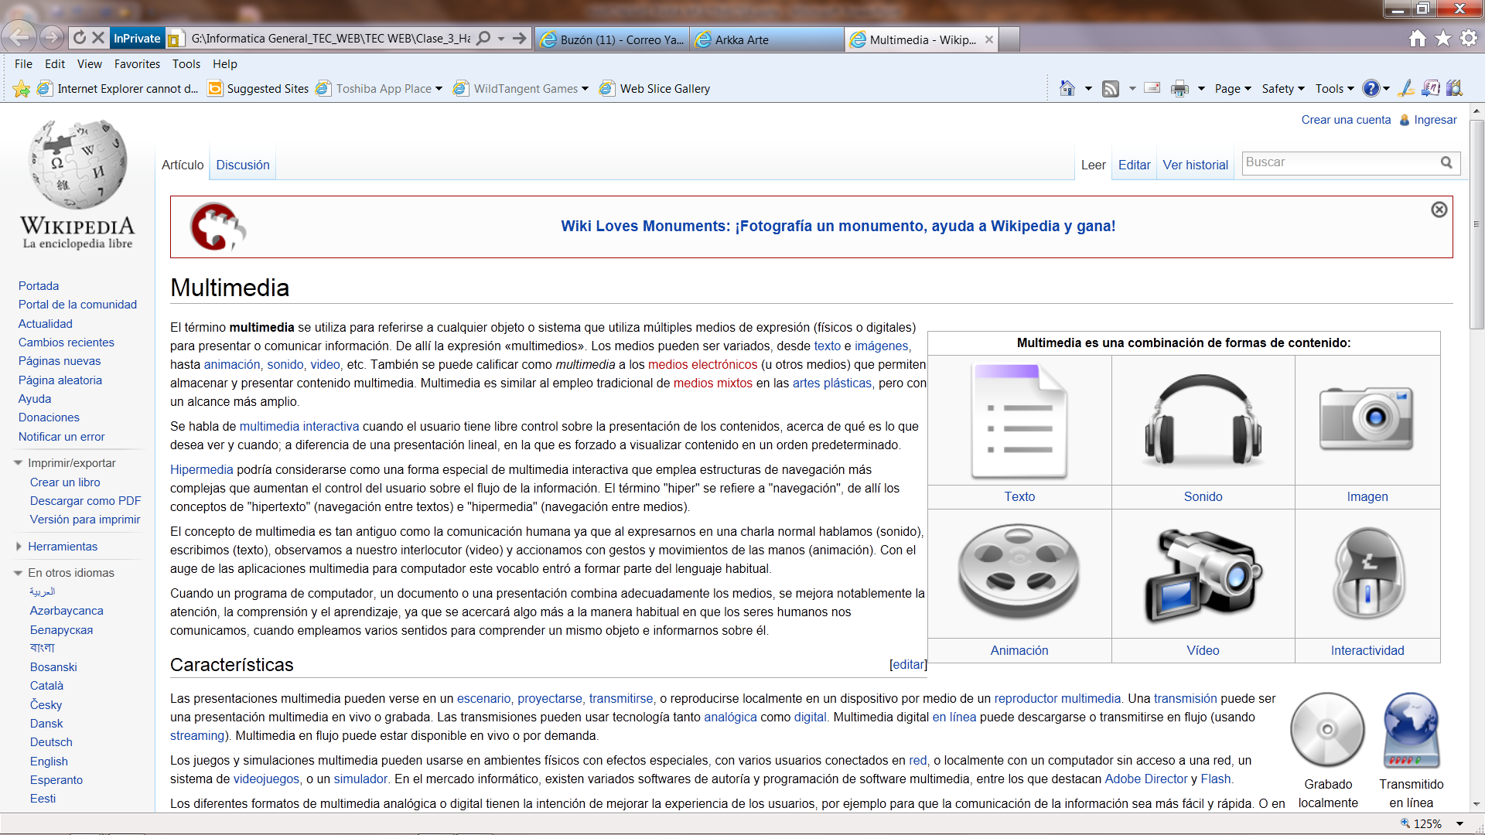
HARDWARE PARA MULTIMEDIA

Slide 3
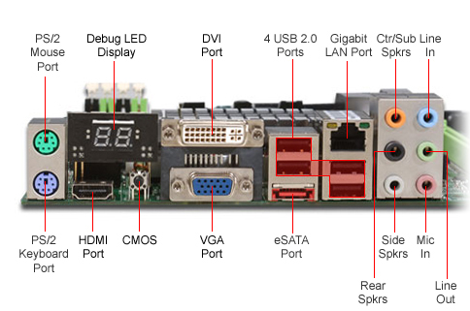
HARDWARE PARA MULTIMEDIA

Slide 4


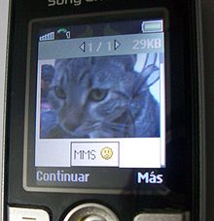
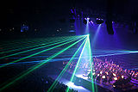
Grabado localmente | Transmitido en línea
Notes:
La diapositiva en cuestión nos presenta las distintas posibilidades de la multimedia: desde el grabado del material localmente hasta el uso en espectáculos y dispositivos como celulares…..

Slide 5
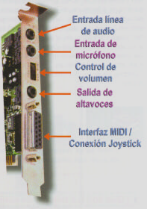
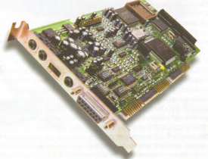
Placa de sonido
Notes:
La tarjeta de sonido es el dispositivo que permite reproducir y digitalizar sonido en un ordenador. Las tarjetas de sonido constan, entre otras cosas, de
convertidores. El primero se conoce como ADC y se encarga de convertir el sonido analógico en información digital comprensible por el ordenador. El
segundo es el conversor DAC y realiza la conversión inversa, es decir, convierte la información digital en sonido que posteriormente es amplificado para poder ser escuchado.
Conexiones.- Las principales conexiones que suelen incluir una tarjeta de sonido
son:
1. Salida de altavoces. Algunas suelen incluir una específica para cascos, aunque puede utilizarse una única salida para las dos funciones.
2. Una salida de línea, que se utiliza para conectar la salida de la tarjeta a un dispositivo de audio.
3. Una entrada de micrófono, para conectar un micrófono con la tarjeta y poder grabar voz.
4. Una entrada de línea de audio, para conectar un dispositivo de audio con la tarjeta.
5. Un control de volumen. Los últimos modelos no suele incluirlo, ya que realizan el control de volumen por software.
6. Una interfaz MIDI/Joystick para conectar dispositivos MIDI o una palanca de juegos o de Joystick.
Las tarjetas de sonido de hoy en día reúnen toda una serie de funciones diferentes. En primer lugar, la conversión de señales analógicas en datos digitales y viceversa constituye la tarea más importante de una tarjeta de sonido. La calidad de la grabación de las señales analógicas que pueden captarse
a través de las diversas conexiones, define la calidad de la tarjeta.
El procedimiento de convertir señales analógicas en datos digitales se conoce como muestreo (sampling). Una tasa de muestreo de 44.1 Khz en estéreo corresponde a una tarjeta de sonido de alta calidad. El estándar está en 11.025 Khz en estéreo y 22.05 Khz en mono. Al igual que la calidad de grabación, también la calidad de reproducción es un criterio que define la calidad de la tarjeta de sonido. Aquí se transforman los datos digitales en señales analógicas y debe alcanzarse la calidad de 44.1 Khz de los discos compactos. Adicionalmente en este proceso no debe requerirse más del 15% de la capacidad total de la CPU.

Slide 6
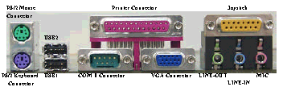
Placa de sonido

Slide 7
Tarjetas de digitalización de Audio
Ofrecen aplicaciones de grabación y reproducción por muestreo digital.
Pueden producir música y sonidos empleando Musical Instrument Digital Interface (MIDI).
Incorporan amplificadores con salida a altavoces para conseguir una reproducción con calidad profesional.
Se diferencian en la frecuencia de toma de las muestras, lo que influye en la calidad del sonido final.
Las frecuencias de muestreo de señal suelen ser 11 KHz, 22 KHz o 44 KHz.
Notes:
Todas las tarjetas ofrecen aplicaciones de grabación y reproducción por
muestreo digital, pero se diferencian en la frecuencia de toma de las muestras, lo
que influye en la calidad del sonido final. Las frecuencias de muestreo de señal
suelen ser de 11 KHz, 22 KHz o 44 KHz, lo cual supone que una muestra de la
señal origen es recogida cada 1/11000, 1/22000 y 1/44000 segundos
respectivamente. Además, las tarjetas incorporan amplificadores con salida a
altavoces para conseguir una reproducción con calidad profesional.
Los sonidos digitalizados pueden ser editados de manera que se cambien sus
características de forma interactiva. Es muy frecuente el empleo de filtros que
modifiquen parte del sonido, produciendo eco de un sonido seleccionado con un
cierto retardo. Otras facilidades son la mezcla de distintos sonidos, la
modificación del tono en un espacio de tiempo, etc.
Las tarjetas pueden producir música y sonidos empleando Musical
Instrument Digital Interface (denominado MIDI), que permite a los músicos ser
más creativos cuando están en el escenario o en el estudio, y a los compositores
escribir música. MIDI es un lenguaje de comandos con el que la computadora
puede comunicarse con instrumentos musicales. Así, por ejemplo, la computadora
puede pedirle a un sintetizador que cambie el sonido o el volumen, que controle la
MULTIMEDIA
31
modulación, indicarle los puntos de inicio y de parada de una partitura o una
posición dentro de la canción, así como el modo de transmisión de la información.
MIDI comprende un total de 16 canales numerados del 1 al 16, y se puede emitir y
recibir información por cualquiera de ellos. Cada canal está asignado a un
determinado instrumento del sintetizador, y se emplea para transmitir los datos
MIDI del secuenciador, o del teclado, al sintetizador.

Slide 8
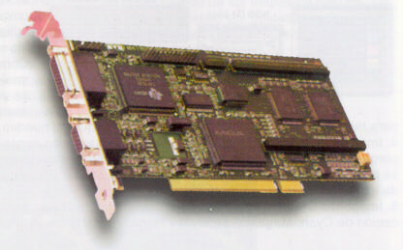
Tarjeta de Video
Notes:
Es el dispositivo que permite visualizar los gráficos en la pantalla del ordenador. Existen multitud de tarjetas gráficas diferentes distinguiéndose unas de otras por la forma de conexión que tienen y por las características que proporcionan, pero uno de los aspectos más destacables es la memoria, porque dependiendo de la cantidad de memoria que tengan serán capaces de soportar tamaños de pantalla mayores o menores, así como más o menos colores, aunque esto también depende del tamaño de la pantalla del monitor.
Existen muchas tarjetas que pueden capturar, digitalizar y comprimir imágenes estáticas, video y sonido e, incluso, algunas de ellas son capaces de combinar y sincronizar cualquier entrada analógica. El principal problema a la hora de integrar los elementos multimedia es elegir la tarjeta que cumpla los requisitos de la aplicación, con la calidad de imagen y color estimados, y que posibilite la captura de video y la compatibilidad con el entorno operativo, todo ello con un precio aceptable.
La tarjeta ideal sería aquella que pudiese digitalizar video a toda pantalla (full screen), es decir, aquella que muestre la imagen en todo el espacio sin distorsiones, con todo el movimiento (full motion), sin parpadeo entre imágenes, y sonido con calidad profesional, comprimiendo los datos en un único dispositivo de almacenamiento. Esto ofrecería la posibilidad de manipular, intercomunicar y controlar distintas presentaciones multimedia.
En la selección de la tarjeta de video para una plataforma multimedia es vital tener presente el entorno y el usuario final. El primer paso es determinar si los elementos consistirán en imágenes fijas y/o video en tiempo real, para definir la capacidad de procesamiento necesaria de la tarjeta. En segundo lugar, hay que considerar la calidad de resolución que se necesita, puesto que después de ser capturada y almacenada la información puede variar mucho de la original. Por ello, es necesario que tenga una calidad de imagen similar a la de la televisión, es decir, 30 imágenes por segundo (denominado fps, frames per second) para el 30 sistema americano NTSC (National Television System Commitee) y 25 para el europeo PAL (Phase Alternation Line). Otra de las cuestiones que se plantean es la calidad del color, que está en función de la resolución de 16 bits de color, que proporciona hasta 32,768 colores, solución considerablemente menos cara que el empleo de 24 a 32 bits, requerida cuando se incluyen imágenes más realistas.
Las tarjetas de video deben tener capacidades de compresión, ya que para poder digitalizar información videográfica se necesita gran cantidad de espacio de almacenamiento. Los sistemas de compresión incluidos en estas tarjetas pueden ser empleados por los usuarios cuándo y cómo deseen, y aunque en la actualidad son muy variados, se tiende a normalizarlos de manera que la información pueda ser intercambiada sin problemas.

Slide 9
VGA/SVGA
Incluye las normas SVGA, XGA... pero no las CGA o EGA.
Puede estar integrada en la placa base o en una tarjeta de expansión,
Mide unos 17 mm, con 15 pines agrupados en 3 hileras.

Slide 10
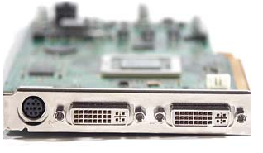
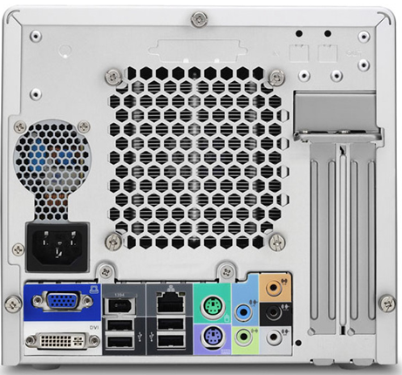
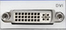
El Puerto DVI
Digital Visual Interface:
La sigla DVI significa Interfase Visual Digital.
Puerto que se encarga de enviar las señales referentes a los gráficos desde la PC a monitor para que sean mostrados al usuario.
Se utilizan para conectar dispositivos modernos, tales como pantallas LCD, pantallas de plasma y proyectores de video.
Notes:
La interfaz visual digital es una interfaz de vídeo diseñada para obtener la máxima calidad de visualización
posible en pantallas digitales, tales como los monitores de cristal líquido de pantalla plana y los proyectores
digitales. Fue desarrollada por el consorcio industrial DDWG4.
Por extensión del lenguaje, al conector de dicha interfaz se le llama conector tipo DVI.
El enfoque que adopta DVI, se basa en que el brillo de los píxeles se transmite en forma de lista de números
binarios. Cuando la pantalla está establecida a su resolución nativa, sólo tiene que leer cada número y aplicar
ese brillo al píxel apropiado. De esta forma, cada píxel del buffer de salida de la fuente se corresponde
directamente con un píxel en la pantalla, mientras que con una señal analógica el aspecto de cada píxel puede
verse afectado por sus píxeles adyacentes, así como por el ruido eléctrico y otras formas de distorsión
Analógica
CARACTERÍSTICAS TÉCNICAS
El formato de datos de DVI está basado en el formato de serie Panel Link, desarrollado por el fabricante de
semiconductores Silicon Image Inc. Emplea TMDS5. Un enlace DVI consiste en un cable de cuatro pares
trenzados: uno para cada color primario (rojo, verde, y azul) y otro para el "reloj" (que sincroniza la
transmisión). La sincronización de la señal es casi igual que la de una señal analógica de vídeo.
La imagen se transmite línea por línea con intervalos de borrado entre cada línea y entre cada fotograma. No se usa
compresión ni transmisión por paquetes y no admite que sólo se transmitan las zonas cambiadas de la imagen.
Esto significa que la pantalla entera se transmite constantemente.
Con un solo enlace DVI (o Single Link), la máxima resolución posible a 60 Hz es de 2,6 mega píxeles. Por esto,
el conector DVI admite un segundo enlace (Dual Link), con otro conjunto de pares trenzados para el rojo, el
verde y el azul. Cuando se requiere un ancho de banda mayor que el que permite un solo enlace, el segundo se
activa, y los dos pueden emitir píxeles alternos.
El estándar DVI especifica un límite máximo de 165 MHz para los enlaces únicos, de forma que los modos de pantalla que requieran una frecuencia inferior deben usar el modo de enlace único, y los que requieran más deben establecer el modo de enlace doble. Cuando se usan los
dos enlaces, cada uno puede sobrepasar los 165 MHz. El segundo enlace también se puede usar cuando se necesiten más de 24 bits por píxel, en cuyo caso transmite los bits menos significativos.
Al igual que los conectores analógicos VGA modernos, el conector DVI tiene pines para el canal de datos de
pantalla, versión 2 (DDC 2) que permite al adaptador gráfico leer los datos de identificación de pantalla
extendidos (EDID).
EL CONECTOR
Las señales digitales nativas DVI se trasmiten a través de los pines que posee el conector. En los sistemas de
doble enlace, se proporcionan pines adicionales para la segunda señal, pudiendo tener también pines para
transmitir las señales analógicas del estándar VGA (siendo el único estándar de uso extendido que proporciona
opciones de transmisión digital y analógica en el mismo conector). Esta característica se incluyó para dar un
carácter universal a DVI: los conectores que la implementan admiten
monitores de ambos tipos (analógico o digital).
Los conectores DVI se clasifican en tres tipos en función de qué señales admiten:
· DVI-D (sólo digital)
· DVI-A (sólo analógica)
· DVI-I (digital y analógica)
A veces se denomina DVI-DL a los conectores que admiten dos enlaces.
En un principio las señales USB no se incorporaron al conector DVI, aunque este error es corregido por los fabricantes, como por
ejemplo, el conector VESA, M1-DA o el conector Apple Display Connector, de Apple Computer.
Los ordenadores con conectores DVI pueden usar equipos HDTV como pantallas pero se necesita un cable adaptador de DVI a HDMI,
ya que este es el tipo de conector que suelen traer los reproductores de DVD, televisores y proyectores modernos.
ESPECIFICACIONES TÉCNICAS
DIGITAL
· Frecuencia mínima de reloj: 21,76 MHz
· Frecuencia máxima de reloj para enlace único: 165 MHz
· Frecuencia máxima de reloj para doble enlace: limitada sólo por el cable
· Píxeles por ciclo de reloj: 1(enlace único) o 2 (doble enlace)
· Bits por píxel: 24
· Ejemplos de modos de pantalla (enlace único):
o HDTV (1920 × 1080) a 60 Hz con 5% de borrado LCD (131 MHz)
o 1920 x 1200 a 60 Hz (154 Mhz)
o UXGA (1600 × 1200) a 60 Hz con borrado GTF6 (161 MHz)
o SXGA (1280 × 1024) a 85 Hz con borrado GTF (159 MHz)
· Ejemplos de modos de pantalla (doble enlace):
o QXGA (2048 × 1536) a 75 Hz con borrado GTF (2×170 MHz)
o HDTV (1920 × 1080) a 85 Hz con borrado GTF (2×126 MHz)
o 2560 × 1600 (en pantallas LCD de 30 pulgadas)
ANALÓGICO
· Ancho de banda RGB: 400 MHz a –3 dB

Slide 11
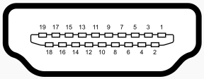
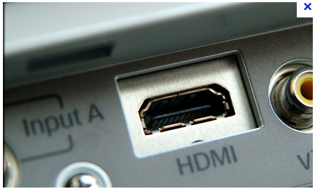
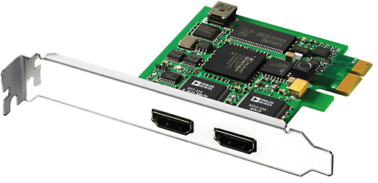
El Puerto HDMI
Interfaz Multimedia de Alta Definición.
Provee una Interfaz entre cualquier fuente de audio y video digital.
Tablet
Reproductor
Sintonizador TDT
Permite video de alta resolución(1.4) (4096x2160 pixeles)
Permite envió y recepción de datos a través de ethernet en el mismo cable.
Notes:
High-Definition Multimedia Interface o HDMI, (interfaz multimedia de alta definición), es una norma de audio y vídeo digital cifrado sin compresión apoyada por la industria para que sea el sustituto del euroconector. HDMI provee una interfaz entre cualquier fuente de audio y vídeo digital como podría ser un sintonizador TDT, un reproductor de Blu-ray, un Tablet PC, un ordenador (Microsoft Windows, Linux, Apple Mac OS X, etc.) o un receptor A/V, y monitor de audio/vídeo digital compatible, como un televisor digital (DTV).
HDMI permite el uso de vídeo computarizado, mejorado o de alta definición, así como audio digital multicanal en un único cable. Es independiente de los varios estándares DTV como ATSC, DVB (-T,-S,-C), que no son más que encapsulaciones de datos del formato MPEG. Tras ser enviados a un decodificador, se obtienen los datos de vídeo sin comprimir, pudiendo ser de alta definición. Estos datos se codifican en formato TMDS para ser transmitidos digitalmente por medio de HDMI. HDMI incluye también 8 canales de audio digital sin compresión. A partir de la versión 1.2, HDMI puede utilizar hasta 8 canales de audio de un bit. El audio de 309 bit es el usado en los Super audio CD.
Entre los creadores de HDMI se incluyen los fabricantes líderes de electrónica de consumo Hitachi, Matsushita Electric Industrial (Panasonic), Philips, Sony, Thomson (RCA), Toshiba y Silicon Image. Digital Content Protection, LLC (una subsidiaria de Intel) provee la High-bandwidth Digital Content Protection (HDCP) -Protección anticopia de contenido digital de gran ancho de banda- para HDMI. HDMI tiene también el apoyo de las grandes productoras de cine: Fox, Universal, Warner Bros. y Disney; operadoras de sistemas: DirecTV y EchoStar (Dish Network), así como de CableLabs.
HDMI 1.4
Su interfaz física es un cable por el que es posible enviar vídeo y audio de alta definición, además de datos y vídeo en 3D. A partir de esta norma, se pasa de la resolución denominada FullHD a XHD (eXtended High Definition) ya que esta soporta video de hasta 4096 × 2160 píxeles (24 cuadros por segundo) o de 3840 × 2160 a (30 cuadros por segundo). Existen también mejoras en el soporte extendido de colores, con imágenes en colores más reales sobre todo, al conectar cámaras de vídeo. Soporta también vídeo de alta definición en movimiento y permite mantener la calidad de la imagen a pesar de las vibraciones en el monitor o el ruido eléctrico, lo cual haría posible implementarla en automóviles y transportes públicos.
En cuanto a la salida de audio, HDMI 1.4 ofrece un canal de retorno de audio que hará necesarios menos cables para tener un sistema de sonido envolvente conectado al televisor.
Otra importante novedad de esta revisión de la norma es que permite la posibilidad de enviar y recibir datos a través de una conexión Ethernet incorporada en el propio cable con velocidades de hasta 100 Mbps, dado que actualmente, existe una tendencia entre los fabricantes de televisores y equipos reproductores de sonido a incorporar la conectividad a Internet como algo lógico y así son añadidos puertos Ethernet o incluso para WiFi.
Otro dato acotable es que la nueva consola de nintendo Wii U seria la primera en acoger HDMI 1.4.

Slide 12
Discos ópticos
Con el desarrollo del software y las maquinas más veloces, se necesitó transportar más información y en menos tiempo.
Los discos ópticos son planos y circulares.
Son grabados con un láser que hace surcos en una de sus caras.

Slide 13
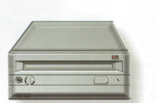
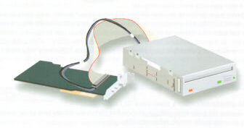
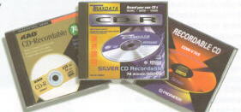
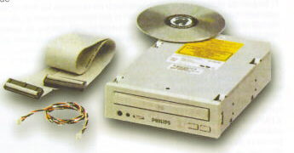
CD/DVD ROM
Notes:
Las unidades lectoras de CD-ROM son unos
dispositivos que se encargan de leer discos CDROM.
Los discos CD-ROM son muy parecidos
a los compact disc de música, pero a diferencia
de éstos, pueden almacenar imágenes, texto,
video, animaciones, … y no sólo música. Las
unidades de CD-ROM, hoy en día, son unos
elementos imprescindibles, ya no sólo para poder
disfrutar de las aplicaciones multimedia, sino porque prácticamente la totalidad de
los programas utilizan este medio como soporte para su distribución.
Parámetros y características
La velocidad es uno de los parámetros más importantes para medir la capacidad
de una unidad de CD-ROM, pues va a marcar el funcionamiento óptimo de los
programas. La velocidad de una unidad de CD-ROM viene marcada por una serie
de parámetros.
1. El tiempo de acceso o búsqueda de los datos: es el tiempo que la unidad tarda
en devolver un dato desde que éste ha sido requerido. Va a depender de dónde
esté situado el dato, pues los discos de CD-ROM no contienen pistas
concéntricas sino una espiral continua.
2. Velocidad de transferencia de los datos: una vez que el primer dato ha sido
localizado, hay que leer la información y transferirla. El tiempo que se tarda en
realizar esta operación es la velocidad de transferencia. Una unidad de 32X
puede transferir unos 4800 Kb/s.
3. Tamaño del buffer de datos: las unidades de CD-ROM utilizan una zona de
memoria intermedia para almacenar los datos leídos y no procesados, conocida
como buffer de datos. Cuanto mayor sea el buffer, más velocidad alcanzará la
Tipos de CD-ROM
Existen distintos tipos de unidades de CD-ROM atendiendo a parámetros
diferentes:
1. Según su ubicación: existen dos tipos de unidades de CD-ROM, las internas y
las externas. Las primeras se ubican dentro del ordenador, como una unidad
más. Ocupan menos espacio. Las segundas son externas al ordenador y se
conectan con unos cables a éste. Si van a ser utilizadas en varios equipos
resultan más cómodas.
2. Según su tipo de conexión: existen distintos tipos de unidades, pero las más
importantes son las SCSI y las que se conectan a la controladora IDE/ATAPI de
la placa de la base del ordenador. Para utilizar las primeras es necesario
disponer de una controladora SCSI.
3. Según su velocidad: hay multitud de unidades de CD-ROM atendiendo a esta
clasificación, desde las primeras que salieron que transferían 150 Kb/s, hasta las
actuales 32X que multiplican por este número su velocidad. Paulatinamente
fueron apareciendo las de doble velocidad, triple, cuádruple, 6X, 8X, 10X, 12X,
16X, 24X, … aunque ya existen unidades de 50X y 100X disponibles en el
mercado.
4. Según su modo de carga: las hay de carga frontal y de carga superior,
dependiendo de dónde se ubique el disco. En este sentido las hay que utilizan
un receptáculo para acoger el disco, llamado caddy, que es el que se introduce
en la unidad.
Nota. Lo más habitual es que
la unidad de CD-ROM sea
interna, IDE, de carga frontal y
sin caddy, aunque las otras
posibilidades existentes se
pueden ajustar a nuestras
necesidades.
Conexiones de la unidad de CD-ROM
Dependiendo de sí la unidad es interna o externa, las conexiones variarán.
1. Si la unidad es interna y no SCSI, habrá que conectar el bus de datos de la
unidad con la controladora de discos de la placa, conectarla a la fuente de
alimentación y conectar el cable de audio con la tarjeta de sonido. Esta última
operación sirve para poder disfrutar del sonido de los compact de música
colocados en la unidad de CD-ROM a través de la tarjeta de sonido. En las
unidades externas esta operación resulta imposible, a menos que dispongan de
una conexión especial para la entrada en línea de la tarjeta de sonido.
2. Si la unidad es externa, generalmente suele ser SCSI. Para conectarla basta con
situarla en algún punto de la cadena SCSI y asignarle un número de
identificación (ID), que no coincida con el de ningún otro dispositivo de la
cadena SCSI.
3. Las unidades de CD-ROM suelen disponer de una salida de audio, a la que se
pueden conectar directamente unos cascos o altavoces, para utilizarla como si
fuera una unidad de discos compactos tradicional. También suelen incluir
distintos controles en el frontal para poder manejarla.

Slide 14
Discos ópticos: CD
Los CDs fueron creados por Sony en 1979.
Al comienzo no eran regrabables (de solo lectura)
Su capacidad de almacenamiento es de 700 Mb y de 80 min. para los CD de audio.
Diámetro de 12 cm y espesor de 1,2 mm.

Slide 15
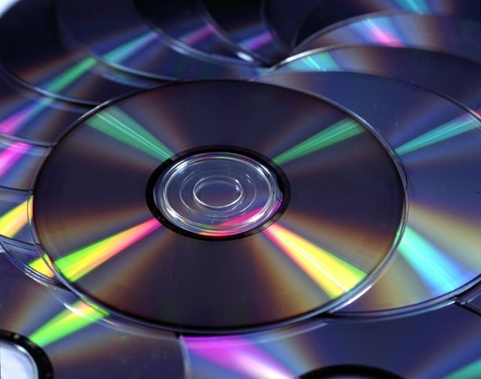

DVD y BLU-RAY
Los DVD (digital versatile disc) almacenan 4,7 Gb.
Se utilizan para grabar películas en alta definición.
Los VMD (versatile multilayer disc) almacenan el doble que los DVD comunes porque cuentan con varias capas.
Blue Ray disc son los que tienen mayor capacidad, con 25 Gb por capa.
Para lograrlo se utilizan lásers cada vez más finos.

Slide 16
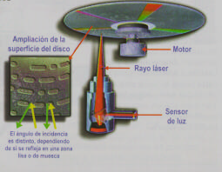
CD/DVD ROM
Notes:
Los discos CD-ROM
Los discos CD-ROM son
como los discos compactos
normales, pero pueden almacenar
cualquier tipo de información digital
y no sólo música. Los discos CDROM
físicamente son diferentes a
los discos duros u ópticos, pues
éstos tienen una serie de pistas
concéntricas con sectores proporcionales en los que se guardan los datos girando
con una velocidad angular constante (CAV) para tardar lo mismo en recorrer
cualquier sector, sea cual sea su tamaño. Los discos CD-ROM, sin embargo,
guardan sus datos en una única pista espiral continua, y todos los sectores tienen el
mismo tamaño y densidad, por lo que es necesario desplazarse por la espiral con
una velocidad lineal constante (CLV). Físicamente, los discos están formados por
policarbonato, y recubiertos por una capa muy fina de barniz protector.
Los CD-ROM utilizan una tecnología láser para su funcionamiento.
1. Sobre las capas de policarbonato se graban los datos mediante una serie de
muescas o hendiduras y una serie de zonas más elevadas. Unas representan los
ceros y las otras los unos.
2. Un emisor láser proyecta un rayo que se refleja sobre la superficie del disco.
3. El rayo, al reflejarse sobre la superficie, adquiere un ángulo de incidencia
diferente si se proyecta contra una zona hundida o contra una zona elevada.
4. El rayo reflejado es recogido por un sensor de luz que comprueba la distinta
inclinación del ángulo y envía al ordenador un 0 o un 1, según proceda.
Existen diversos formatos estándar de CD-ROM que han ido surgiendo con el
tiempo. Todos ellos tienen nombres de libros de colores en inglés.
1. El primer estándar que surgió fue el RED BOOK y corresponde al CD de audio.
2. El segundo fue el YELLOW BOOK, que incluía más datos además de los
musicales, siendo el primer estándar de CD-ROM. Derivó en otros cuatro
estándares que eran el High Sierra, cuyos datos iban en ASCII, el ISO 9660 que
está mucho más refinado que el anterior y es el que se utilizaba con MS-DOS y
Windows 3.1, el Mac HFS para ordenadores Macintosh, y el Joliet file system
que permite nombres largos (128 caracteres) para Windows 95, 98 y NT.
3. El tercer estándar es el GREEN BOOK y es el correspondiente a los CD-I (CDROM
Interactivos).
4. Y el cuarto es el ORANGE BOOK, que es al que corresponden los CD-R o
CD’s regrabables.
CD-R y CD-I
El CD-I era un producto que lanzó al
mercado Phillips, y que pretendía ser un
estándar multimedia. Los discos que
utilizaban estos dispositivos eran los CD-I
correspondientes al estándar Green Book.
Hay muchas unidades de CD-ROM que son
compatibles con este estándar. Los CD-R
son discos CD-ROM vírgenes sobre los que
se puede grabar información utilizando una
grabadora de CD-ROM. Hasta hace poco eran muy caras, pero actualmente se
pueden adquirir por un precio razonable. Los discos no se pueden borrar ni
regrabar una vez grabados, pero sí se pueden abrir múltiples sesiones e ir grabando
poco a poco hasta llenar el disco, aunque cada vez que se abre una sesión se pierde
espacio.

Slide 17
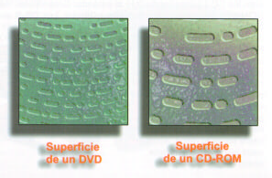
Discos DVD y CD-ROM
Notes:
El DVD
Éste es sin duda alguna el dispositivo del futuro. Su aparición es bastante
reciente y ahora mismo todavía no está muy difundido, pero en poco tiempo
llegará a convertirse en el estándar, no sólo en el mundo de la informática, sino en
el de la música y el video. Los DVD físicamente parecen iguales a los CD-ROM,
y de hecho no difieren mucho, salvo una característica muy importante, que es la
capacidad de almacenamiento, que oscila entre los 4 y los 17 Gigas. Esto es
realmente importante, porque pueden llegar a almacenar hasta 133 minutos de
película de alta resolución, con calidad de sonido Dolby Surround Prologic. Hasta
el momento sólo hay disponibles unidades de lectura, y ése es su gran obstáculo,
pero sólo es cuestión de esperar.
Discos DVD y CD-ROM
¿Por qué si los DVD y los
CD-ROM son iguales, cabe
mucha más información en unos
que en otros? La respuesta la
podemos encontrar en la propia
estructura física de los DVD.
Los DVD tienen más
cantidad de huecos o muescas
concentradas en cada unidad de
superficie. Evidentemente, de
esta manera se puede almacenar mucha más información. Pero para poder leer y
escribir con esa concentración por unidad de superficie es necesario disponer de un
láser mucho más sensible. Aparte pueden almacenar información en varias capas,
ampliando aún más su capacidad.

Slide 18
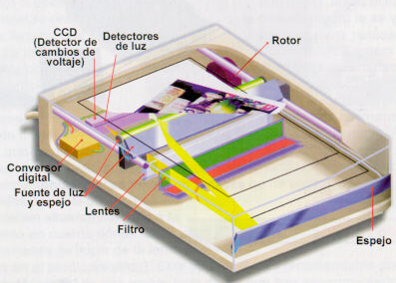
Scanner
Notes:
El escáner es un dispositivo de entrada que se utiliza para digitalizar textos e
imágenes impresas en papel o en algún otro soporte similar. Existen diversos tipos
de escáner dependiendo de cómo recogen, soportan y leen la información impresa
en el papel.
Nota. Con un escáner también es posible escanear objetos tridimensionales, pero sólo uno de
sus planos horizontales (el que se coloque sobre la lente). Existen escáneres tridimensionales
que pueden escanear todas las caras de un objeto. Estos escáneres se utilizan en el diseño 3D.
Cómo funciona el escáner
1. Una fuente de luz ilumina cada sección del papel a través del cristal. La
luz se transmite con más o menos intensidad dependiendo del tono del
color o de los blancos.
2. Las lentes se desplazan sobre el documento a escanear, con el brazo
móvil, con el rodillo o con la mano (dependiendo del tipo de escáner).
3. La luz se refleja en un sistema de espejos que la enfocan hacia la lente.
4. La lente enfoca los rayos hacia un sensor que los convierte en corriente
eléctrica.
5. Un conversor analógico/digital convierte esa corriente eléctrica en ceros y
unos, que forman los pixeles de la imagen.
6. La imagen se guarda en un formato comprensible por la computadora.

Slide 19
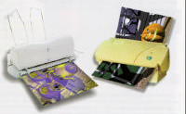
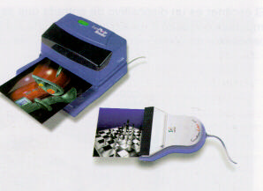
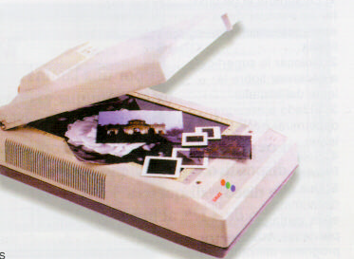
Escáner – Tipos
Notes:
Existen varios tipos de escáner:
Escáner de mano
Es la opción más económica de todas las que existen para escanear. Son
unos dispositivos parecidos a los ratones pero más grandes. El papel se sitúa sobre
una superficie plana, como una
mesa o tableta, y es el propio
usuario el que arrastra el
escáner sobre la superficie
utilizando su mano.
Evidentemente son los que
ofrecen menos calidad, pero
son bastante económicos,
aunque cada vez se utilizan
menos, porque los escáneres de
sobremesa son cada vez más
baratos. Hay algunos
escáneres que son capaces de
arrastrar el original por sí solos, aunque también tiene la opción de desmontarse
para convertirse en un escáner de mano; se llaman híbridos.
Escáner de rodillo
Los escáneres de rodillo son una opción más económica pero que ofrecen
menos calidad que los de sobremesa. El sistema de estos escáneres se basa en un
sistema de rodillo (similar al de las impresoras), en el que se coloca el documento a
escanear, que mediante un sistema de tracción es
arrastrado sobre el rodillo. Las lentes de lectura se
encuentran situadas sobre el rodillo y, al ir pasando el
documento sobre ellas, lo van leyendo y digitalizando.
Este tipo de escáner proporciona menos calidad, y
sólo permite escánear papel (el escáner de sobremesa
permite escanear objetos no planos).
* Los escáneres de mano y de rodillo están prácticamente en desuso.
Escáner de sobremesa
Este tipo de escáner está formado por una superficie plana de cristal. Sobre
esta superficie se depositan los documentos a escanear. Debajo del cristal se
encuentra la lente de lectura,
que está provista de un brazo
que se desplaza por debajo de
toda la superficie de cristal,
escaneando de este modo el
documento. Sobre la
superficie de cristal hay una
carcasa, que se puede abrir y
cerrar, y que sirve para tapar
los documentos a escanear una
vez situados sobre el cristal.
Los documentos deben situarse
mirando a la lente, teniendo en
cuenta dónde están situadas las coordenadas de inicio de la lente (suele venir
indicado en el propio escáner). Este tipo es el más recomendable por su relación
calidad/precio y facilidad de uso, sobre todo ahora que han experimentado un
decenso espectacular en su precio.
Cómo preparar el documento a escanear:
1. La superficie de cristal del escáner debe estar perfectamente limpia.
2. Colocar la superficie a escanear sobre la lente del escáner.
3. El lado a escanear debe mirar hacia la lente.
4. Seleccionar la opción Previsualizar (Preview).
5. Una previsualización de las imagen aparecerá en la ventana de
previsualización del programa utilizado para escanear.
Escanear y guardar
Para escanear una imagen hay que seguir los siguientes pasos:
6. Seleccionar la zona que se desea escanear con el ratón.
7. Fijar los parámetros de la imagen (número de colores, resolución, efectos,
etc.).
8. Seleccionar el botón para escanear (Scan image).
9. La imagen escaneada se guarda en un archivo gráfico en el formato que
se considere oportuno.
Nota. Es conveniente retocar la imagen escaneada con un programa de retoque, pasandole un
filtro de desenfoque y ajustando los niveles de color, brillo y contraste.
El OCR
Cuando se escanea texto, éste se queda almacenado como si se tratara de una
imagen (los escáneres sólo son capaces de guardar los archivos en formato gráfico,
no como un archivo de texto). Existen unos programas especiales llamados OCR
(o vectorizadores, porque también se utilizan para vectorizar imágenes de mapas
de bits), que se encargan de traducir el texto en formato gráfico, previamente
escaneado, en texto real que pueda ser leído por un procesador de textos. Para
llevarlo a cabo:
1. Abrir la imagen con el programa de OCR.
2. Seleccionar los parámetros que se precisen (idioma, tipo de texto, etc.).
3. Realizar la vectorización.
4. Corregir las palabras que no hayan sido traducidas correctamente.

Slide 20
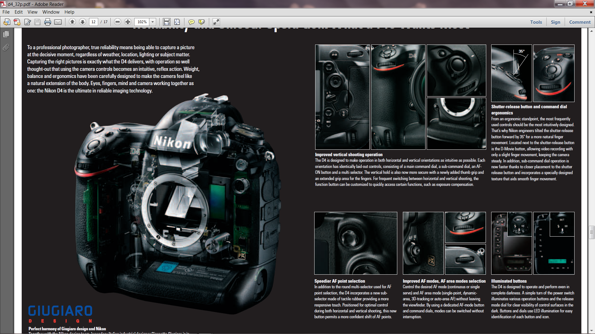
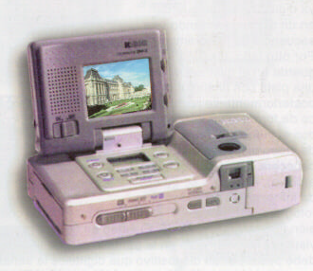
Cámaras Digitales
Notes:
Las cámaras digitales
Son unos dispositivos que se utilizan para realizar fotografías directamente
en formato digital. Funcionan de la misma manera que las cámaras fotográficas
normales, pero el resultado no se guarda en una película fotográfica, sino que se
convierte en un archivo digital que contiene la imagen. Suelen disponer de una
entrada para insertar un disquete, que es donde queda almacenada la imagen, o de
conectores que la comunican con la computadora para transmitirle la información.
La calidad de estas cámaras es cada vez mayor, aunque todavía tienen un precio
muy elevado.

Slide 21

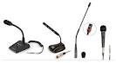
Microfonos
Notes:
Para la grabación de voces y sonidos es posible conectar un micrófono a la
mayoría de las tarjetas de sonido que cumplen con las especificaciones MPC. Un
buen micrófono para este objetivo, debe reunir las siguientes características:
Impedancia: 600 ohmios
Sensibilidad: 74 dB o mayor
El micrófono suele venir incluido con la tarjeta y, a menos que se quiera
realizar grabación profesional, no es necesario adquirir uno demasiado caro.

Slide 22

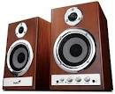
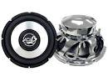
Parlantes o bocinas
Notes:
Las bocinas o altavoces son dispositivos tan importantes como la tarjeta de
sonido a la hora de disfrutar escuchando música en un ordenador. Existen
altavoces de muy diferentes tipos, hace algún tiempo, los altavoces que se
utilizaban con un ordenador eran de muy poca potencia (unos 15W), pero a medida
que las tarjetas fueron aumentando sus prestaciones y calidad, los altavoces fueron
aumentando en consonancia. Los altavoces deben disponer de control de sonido
independiente, de nivel de ajuste de agudos/graves y de botón de encendido
apagado incorporado.
Cuando se instala una tarjeta de sonido, la utilización de altavoces es por
supuesto, imprescindible. Aquí se presenta la opción de escoger entre altavoces
activos o pasivos. La diferencia básica radica en que los altavoces activos
disponen de un amplificador propio y normalmente el volumen se regula
directamente en el altavoz.
Los altavoces activos, debido a su amplificador propio, tienen que recibir el
suministro eléctrico de forma independiente.
Los altavoces pasivos reproducen la señal sin más modificaciones. El
volumen se regula sólo a través de la tarjeta de sonido.

Slide 23
Monitores
El monitor es el dispositivo que permite visualizar las imágenes y los textos en una pantalla.
Tamaño de su pantalla: Se mide en pulgadas y es la diagonal de la pantalla.
Punto de imagen : Distancia entre dos puntos del mismo color, y cuando más pequeño sea mejor (varía entre 0.22 y 0.31).
Frecuencia de barrido de pantalla: son veces por segundo que refresca la pantalla y si éste se produce de una forma entrelazada o no.

Slide 24
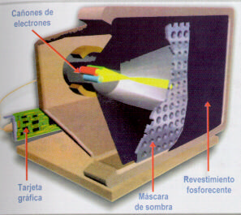
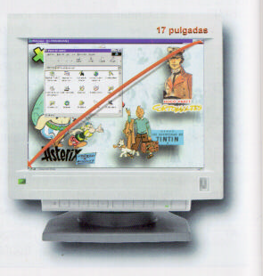
Monitores TRC
Notes:
El monitor es el dispositivo que permite visualizar las imágenes y los textos en una pantalla. La característica principal de un monitor es el tamaño de su pantalla, el cual se mide en pulgadas y es la diagonal de la pantalla. Los tamaños más normales para un monitor oscilan entre 14 y 21 pulgadas. Otra característica importante es el punto de imagen, que es la distancia entre dos puntos del mismo color, y cuando más pequeño sea mejor (varía entre 0.22 y 0.31). También hay que tener en
cuenta la frecuencia de barrido de pantalla, que representa las veces por segundo que refresca la pantalla y si éste se produce de una forma entrelazada o no. Esta segunda opción (no entrelazada) es mucho mejor.
Funcionamiento
1) La tarjeta recibe señales digitales de la computadora y las traduce en tres niveles de voltaje diferentes, uno para cada color (rojo, verde y azul).
2)Las señales llegan a tres cañones de electrones situados detrás del tubo de rayos
catódicos, que expulsan una corriente de electrones proporcional al nivel de voltaje.
3. Los electrones son enfocados en
varios puntos de luz (punto de
pantalla) al pasar a través de un
filtro llamado máscara de
sombra, formando una matríz.
4. Por último, los electrones
golpean contra un revestimiento
de fósforo que se ilumina por el
impacto. Existen tres niveles de
fósforo diferentes (rojo, verde y
azul).
El monitor y la pantalla
Podemos seleccionar distintas propiedades multimedia desde el Panel de
control de Windows, tanto en la versión 95 como en la 98. Haciendo doble clic
sobre el icono Pantalla se desplegará una ventana en la que podemos elegir las
propiedades de la pantalla (monitor y tarjeta gráfica), así como la apariencia de
Windows. Se pueden configurar las siguientes opciones: Fondo, Protector de
pantalla, Apariencia, Web (ésta es una caracteristica de Windows 98 o de
Windows 95 si se incluye Active Desktop, que permite que las ventanas tengan
forma de página Web).
En la pestaña Configuración podemos elegir el número de colores y el
tamaño de pantalla con que queremos que se visualice la ventana de Windows.
Debe ir acorde con el tamaño del monitor y con la potencia de la tarjeta gráfica.
En la siguiente tabla se presentan algunas opciones recomendables:
Tamaño del
monitor
Memoria
tarjeta gráfica
Tamaño de pantalla No. De colores Fuentes
14” o 15” 1 Mb 640x480 16 bits Pequeñas
1 Mb 800x600 256 colores Grandes
2 Mb 640x480 24 bits Pequeñas
2 Mb 800x600 16 bits Grandes
4 Mb 800x600 24 bits Grandes
17” 2 Mb 800x600 24 bits Pequeñas
2 Mb 1024x768 16 bits Grandes
4 Mb 1024x768 24 bits Grandes
21” 4 Mb 1024x768 24 bits Grandes
8 Mb 1280x1024 16 bits Grandes
8 Mb 1280x1024 24 bits Grandes

Slide 25
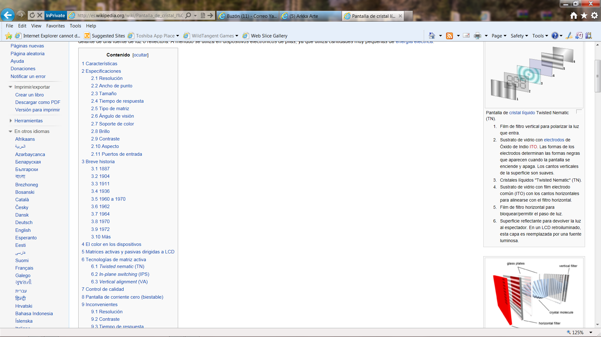
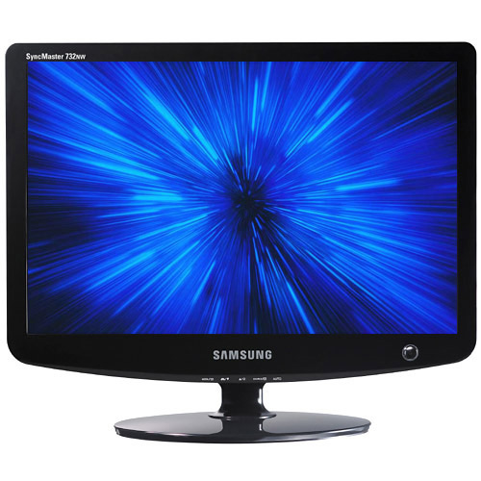
Monitores - LCD
Notes:
Una pantalla de cristal líquido o LCD (sigla del inglés liquid crystal display) es una pantalla delgada y plana formada por un número de píxeles en color o monocromos colocados delante de una fuente de luz o reflectora. A menudo se utiliza en dispositivos electrónicos de pilas, ya que utiliza cantidades muy pequeñas de energía eléctrica.
Cada píxel de un LCD típicamente consiste de una capa de moléculas alineadas entre dos electrodos transparentes, y dos filtros de polarización, los ejes de transmisión de cada uno que están (en la mayoría de los casos) perpendiculares entre sí. Sin cristal líquido entre el filtro polarizante, la luz que pasa por el primer filtro sería bloqueada por el segundo (cruzando) polarizador.
La superficie de los electrodos que están en contacto con los materiales de cristal líquido es tratada a fin de ajustar las moléculas de cristal líquido en una dirección en particular. Este tratamiento suele ser normalmente aplicable en una fina capa de polímero que es unidireccionalmente frotada utilizando, por ejemplo, un paño. La dirección de la alineación de cristal líquido se define por la dirección de frotación.
Antes de la aplicación de un campo eléctrico, la orientación de las moléculas de cristal líquido está determinada por la adaptación a las superficies. En un dispositivo twisted nematic, TN (uno de los dispositivos más comunes entre los de cristal líquido), las direcciones de alineación de la superficie de los dos electrodos son perpendiculares entre sí, y así se organizan las moléculas en una estructura helicoidal, o retorcida. Debido a que el material es de cristal líquido birrefringente, la luz que pasa a través de un filtro polarizante se gira por la hélice de cristal líquido que pasa a través de la capa de cristal líquido, lo que le permite pasar por el segundo filtro polarizado. La mitad de la luz incidente es absorbida por el primer filtro polarizante, pero por lo demás todo el montaje es transparente.
Cuando se aplica un voltaje a través de los electrodos, una fuerza de giro orienta las moléculas de cristal líquido paralelas al campo eléctrico, que distorsiona la estructura helicoidal (esto se puede resistir gracias a las fuerzas elásticas desde que las moléculas están limitadas a las superficies). Esto reduce la rotación de la polarización de la luz incidente, y el dispositivo aparece gris. Si la tensión aplicada es lo suficientemente grande, las moléculas de cristal líquido en el centro de la capa son casi completamente desenrolladas y la polarización de la luz incidente no es rotada ya que pasa a través de la capa de cristal líquido. Esta luz será principalmente polarizada perpendicular al segundo filtro, y por eso será bloqueada y el pixel aparecerá negro. Por el control de la tensión aplicada a través de la capa de cristal líquido en cada píxel, la luz se puede permitir pasar a través de distintas cantidades, constituyéndose los diferentes tonos de gris.
Pantalla LCD en un despertador.
El efecto óptico de un dispositivo twisted nematic (TN) en el estado del voltaje es mucho menos dependiente de las variaciones de espesor del dispositivo que en el estado del voltaje de compensación. Debido a esto, estos dispositivos suelen usarse entre polarizadores cruzados de tal manera que parecen brillantes sin tensión (el ojo es mucho más sensible a las variaciones en el estado oscuro que en el brillante). Estos dispositivos también pueden funcionar en paralelo entre polarizadores, en cuyo caso la luz y la oscuridad son estados invertidos. La tensión de compensación en el estado oscuro de esta configuración aparece enrojecida debido a las pequeñas variaciones de espesor en todo el dispositivo. Tanto el material del cristal líquido como el de la capa de alineación contienen compuestos iónicos. Si un campo eléctrico de una determinada polaridad se aplica durante un período prolongado, este material iónico es atraído hacia la superficie y se degrada el rendimiento del dispositivo. Esto se intenta evitar, ya sea mediante la aplicación de una corriente alterna o por inversión de la polaridad del campo eléctrico que está dirigida al dispositivo (la respuesta de la capa de cristal líquido es idéntica, independientemente de la polaridad de los campos aplicados)
Cuando un dispositivo requiere un gran número de píxeles, no es viable conducir cada dispositivo directamente, así cada píxel requiere un número de electrodos independiente. En cambio, la pantalla es multiplexada. En una pantalla multiplexada, los electrodos de la parte lateral de la pantalla se agrupan junto con los cables (normalmente en columnas), y cada grupo tiene su propia fuente de voltaje. Por otro lado, los electrodos también se agrupan (normalmente en filas), en donde cada grupo obtiene una tensión de sumidero. Los grupos se han diseñado de manera que cada píxel tiene una combinación única y dedicada de fuentes y sumideros. Los circuitos electrónicos o el software que los controla, activa los sumideros en secuencia y controla las fuentes de los píxeles de cada sumidero.
[editar] Especificaciones
Importantes factores que se deben considerar al evaluar una pantalla de cristal líquido:
[editar] Resolución
Las dimensiones horizontal y vertical son expresadas en píxeles. Las pantallas HD tienen una resolución nativa desde 1280x720 píxeles (720p), Hasta 1920x1080 píxeles
[editar] Ancho de punto
La distancia entre los centros de dos píxeles adyacentes. Cuanto menor sea el ancho de punto, tanto menor granularidad tendrá la imagen. El ancho de punto suele ser el mismo en sentido vertical y horizontal, pero puede ser diferente en algunos casos.
[editar] Tamaño
El tamaño de un panel LCD se mide a lo largo de su diagonal, generalmente expresado en pulgadas (coloquialmente llamada área de visualización activa).
[editar] Tiempo de respuesta
Es el tiempo que demora un píxel en cambiar de un color a otro.
[editar] Tipo de matriz
Activa, pasiva y reactiva.
[editar] Ángulo de visión
Es el máximo ángulo en el que un usuario puede mirar el LCD, es estando desplazado de su centro, sin que se pierda calidad de imagen. Las nuevas pantallas vienen con un ángulo de visión de 178 grados.
[editar] Soporte de color
Cantidad de colores soportados. Coloquialmente conocida como gama de colores.
[editar] Brillo
La cantidad de luz emitida desde la pantalla; también se conoce como luminosidad.
[editar] Contraste
La relación entre la intensidad más brillante y la más oscura.
[editar] Aspecto
La proporción de la anchura y la altura
[editar] Puertos de entrada
Por ejemplo DVI, VGA, LVDS o incluso S-Video y HDMI. Actualmente ya se esta manejando en algunas pantallas el puerto USB que permite la reproducción de fotos, música, y video.
[editar] Breve historia
[editar] 1887
Friedrich Reinitzer (1858-1927) descubrió que el colesterol extraído de zanahorias es un cristal líquido (es decir, descubre la existencia de dos puntos de fusión y la generación de colores), y publicó sus conclusiones en una reunión de la Sociedad Química de Viena sobre el 3 de mayo de 1888 (F . Reinitzer: Zur Kenntniss de Cholesterins, Monatshefte für Chemie (Wien/Viena) 9, 421-441 (1888)).
[editar] 1904
Otto Lehmann publica su obra Cristales líquidos.
[editar] 1911
Charles Mauguin describe la estructura y las propiedades de los cristales líquidos.
[editar] 1936
La compañía Marconi Wireless Telegraph patenta la primera aplicación práctica de la tecnología, The Liquid Crystal Light Valve.
[editar] 1960 a 1970
El trabajo pionero en cristales líquidos se realizó en la década de 1960 por el "Royal Radar Establishment" de Reino Unido en Malvern. El equipo de RRE apoyó la labor en curso por George Gray y su equipo de la Universidad de Hull, quien finalmente descubrió la cyanobiphenyl de los cristales líquidos (que tenía unas propiedades correctas de estabilidad y temperatura para su aplicación en los LCD).
[editar] 1962
La primera gran publicación en inglés sobre el tema: Estructura molecular y propiedades de los cristales líquidos, por el George W. Gray.
Richard Williams de RCA encontró que había algunos cristales líquidos con interesantes características electro-ópticas y se dio cuenta del efecto electro-óptico mediante la generación de patrones de bandas en una fina capa de material de cristal líquido por la aplicación de un voltaje. Este efecto se basa en una inestabilidad hidrodinámica formada, lo que ahora se denomina "dominios Williams" en el interior del cristal líquido.
[editar] 1964
En el otoño de 1964 George H. Heilmeier, cuando trabajaba en los laboratorios de la RCA en el efecto descubierto por Williams se dio cuenta de la conmutación de colores inducida por el reajuste de los tintes de dicroico en un cristal líquido homeotrópicamente orientado. Los problemas prácticos con este nuevo efecto electro-óptico hicieron que Heilmeier siguiera trabajando en los efectos de la dispersión en los cristales líquidos y, por último, la realización de la primera pantalla de cristal líquido de funcionamiento sobre la base de lo que él llamó la dispersión modo dinámico (DSM). La aplicación de un voltaje a un dispositivo DSM cambia inicialmente el cristal líquido transparente en una capa lechosa, turbia y estatal. Los dispositivos DSM podrían operar en modo transmisión y reflexión, pero requieren un considerable flujo de corriente para su funcionamiento.
[editar] 1970
El 4 de diciembre de 1970, la patente del efecto del campo twisted nematic en cristales líquidos fue presentada por Hoffmann-LaRoche en Suiza (Swiss patente N º 532.261), con Wolfgang Helfrich y Martin Schadt (que trabajaba para el Central Research Laboratories) donde figuran como inventores. Hoffmann-La Roche, entonces con licencia de la invención se la dio a la fabrica suiza Brown, Boveri & Cie, quien producía dispositivos para relojes durante los años 1970 y también a la industria electrónica japonesa que pronto produjo el primer reloj de pulsera digital de cuarzo con TN, pantallas LCD y muchos otros productos. James Fergason en Kent State University presentó una patente idéntica en los Estados Unidos del 22 de abril de 1971. En 1971 la compañía de Fergason ILIXCO (actualmente LXD Incorporated) produjo los primeros LCD basados en el efecto TN , que pronto sustituyó a la mala calidad de los tipos DSM debido a las mejoras en los voltajes de operación más bajos y un menor consumo de energía.
[editar] 1972
La primera pantalla de matriz activa de cristal líquido se produjo en los Estados Unidos por Peter T. Brody.
[editar] Más
Una descripción detallada de los orígenes y de la compleja historia de las pantallas de cristal líquido desde la perspectiva de una persona interna desde los primeros días ha sido publicado por Joseph A. Castellano en Liquid Gold, The Story of Liquid Crystal Displays and the Creation of an Industry. La misma historia vista desde una perspectiva diferente se ha descrito y publicado por Hiroshi Kawamoto (The History of Liquid-Crystal Displays , Proc. IEEE, Vol. 90, Nº 4, abril de 2002), este documento está disponible al público en el IEEE History Center.
[editar] El color en los dispositivos
Logo de Wikipedia mostrado en un monitor cristal líquido.
En las pantallas LCD de color cada píxel individual se divide en tres células, o subpíxeles, de color rojo, verde y azul, respectivamente, por el aumento de los filtros (filtros de pigmento, filtros de tinte y filtros de óxido de metal). Cada subpíxel puede controlarse independientemente para producir miles o millones de posibles colores para cada píxel. Los monitores CRT usan la misma estructura de ‘subpíxeles' a través del uso de fósforo, aunque el haz de electrones analógicos empleados en CRTs no dan un número exacto de subpíxeles.
Los componentes de color pueden colocarse en varias formas geométricas de píxeles, en función del uso del monitor. Si el software sabe qué tipo de geometría se está usando en un LCD concreto, ésta puede usarse para aumentar la resolución del monitor a través de la presentación del subpixel. Esta técnica es especialmente útil para texto anti-aliasing.
[editar] Matrices activas y pasivas dirigidas a LCD
Las pantallas LCD con un pequeño número de sectores, tales como los que se utilizan en relojes digitales y calculadoras de bolsillo, tienen contactos eléctricos individuales para cada segmento. Un circuito externo dedicado suministra una carga eléctrica para el control de cada segmento. Esta estructura es difícil de visualizar para algunos dispositivos de visualización.
Las pequeñas pantallas monocromo como las que se encuentran en los organizadores personales, o viejas pantallas de ordenadores portátiles tienen una estructura de matriz pasiva donde emplean tecnologías como la super-twisted nematic (STN) o la de doble capa STN (DSTN) , (DSTN corrige el problema del cambio de color de STN), y la STN de color (CSTN) (una tecnología donde el color se añade usando un filtro de color interno). Cada fila o columna de la pantalla tiene un solo circuito eléctrico. Los pixeles se dirigen a la vez por direcciones de fila y de columna. Este tipo de pantalla se denomina matriz pasiva–dirigida porque el píxel debe conservar su estado entre los períodos de refresco sin beneficiarse de una carga eléctrica constante. A medida que el número de píxeles (y, en consecuencia, columnas y filas) se incrementa, este tipo de pantalla se vuelve menos apropiada. Tiempos de respuesta muy lentos y un contraste bastante pobre son típicos en las matrices pasivas dirigidas a LCD.
En dispositivos de color de alta resolución como los modernos monitores LCD y televisores utilizan una estructura de matriz activa. Una matriz de thin-film transistors (TFT) se agrega a la polarización y a los filtros de color. Cada píxel tiene su propio transistor dedicado, que permitirá a cada línea de la columna acceder a un píxel. Cuando una línea de fila está activada, todas las líneas de la columna están conectadas a una fila de píxeles y una correcta tensión de alimentación es impulsada a todas las líneas de la columna. Cuando la línea de fila se desactiva, la siguiente línea de fila es activada. Todas las líneas de la fila se activan secuencialmente durante una operación de actualización. La matriz activa está dirigida a dispositivos con un mayor brillo y tamaño que a los que se dirige la matriz pasiva (dirigida a dispositivos de pequeño tamaño, y, en general, que tienen tiempos de respuesta más pequeños, produciendo imágenes mucho mejores).
[editar] Tecnologías de matriz activa
[editar] Twisted nematic (TN)
Las pantallas twisted nematic contienen elementos de cristal líquido con desenrollado y enrollado en diversos grados para permitir que la luz pase a través de ellos. Cuando no se aplica voltaje a una celda de cristal líquido TN, la luz se polariza para pasar a través de la célula. En proporción a la tensión aplicada, las células LC giran hasta 90 grados cambiando la polarización y bloqueando el camino de la luz. Para ajustar correctamente el nivel de la tensión de casi cualquier nivel de gris o la transmisión que se puede lograr.
[editar] In-plane switching (IPS)
In-plane switching es una tecnología LCD que alinea las celdas de cristal líquido en una dirección horizontal. En este método, el campo eléctrico se aplica a través de cada uno de los extremos del cristal, pero esto requiere dos transistores por cada píxel en vez de un transistor que era lo necesario para una pantalla estándar TFT. Esto hace que se produzca un mayor bloqueo del área de transmisión, también requiere un mayor brillo de fondo, el cuál consumirá más energía, haciendo este tipo de pantalla menos deseable para los ordenadores portátiles.
[editar] Vertical alignment (VA)
Las pantallas vertical alignment, VA, son una forma de pantallas LCD en las que el material de cristal líquido se encuentra en un estado vertical eliminando la necesidad de los transistores extras (como en el IPS). Cuando no se aplica voltaje, la celda de cristal líquido, sigue siendo perpendicular al sustrato creando una pantalla negra.
[editar] Control de calidad
Algunos paneles LCD contienen transistores defectuosos, provocando que los píxeles se enciendan o se apaguen permanentemente, lo que se denomina comúnmente píxeles atascados o píxeles muertos, respectivamente. A diferencia de los circuitos integrados, los paneles LCD con unos pocos píxeles defectuosos suelen aún poder utilizarse. También es prohibitivo económicamente descartar un panel, con unos pocos píxeles defectuosos porque los paneles LCD son mucho más grandes que ICs. Los fabricantes tienen normas diferentes para determinar un número aceptable de píxeles defectuosos. El número máximo aceptable de píxeles defectuosos para LCD varía en gran medida. En un primer momento, Samsung tenía una política de tolerancia cero para los monitores LCD que se vendían en Corea. Actualmente sin embargo, Samsung se adhiere al estándar ISO 13406-2 que resulta menos restrictivo. En otras empresas se han llegado a tener políticas que toleraban hasta 11 pixeles muertos. Las políticas de píxeles muertos son un debate en el que se encuentran dos posiciones contrapuestas las de los fabricantes y los clientes. Para regular la aceptación de los defectuosos y para proteger al usuario final, la ISO publicó el estándar ISO 13406-2. Sin embargo no todos los fabricantes de LCD se ajustan a esta normativa y la norma ISO es a menudo interpretada de diferentes maneras.
Los paneles LCD tienen más probabilidades de tener defectos que la mayoría de ICs, debido a su mayor tamaño. La norma es mucho más seguida ahora debido a la feroz competencia entre los fabricantes y un mejor control de calidad. Un panel LCD SVGA con 4 píxeles defectuosos es generalmente considerado defectuoso y los clientes pueden solicitar un cambio por uno nuevo. Algunos fabricantes, en particular en Corea del Sur, donde se encuentran algunos de los mayores fabricantes de paneles LCD, como LG, ahora tienen "cero píxeles defectuosos de garantía" y se puede pedir que se sustituya el dispositivo por otro en caso de que un píxel sea defectuoso. Incluso donde esas garantías no existen, la ubicación de píxeles defectuosos es importante. Una pantalla con sólo unos pocos píxeles defectuosos puede ser inaceptable si los píxeles defectuosos están cerca unos de otros. Los fabricantes también pueden relajar sus criterios de sustitución de píxeles defectuosos cuando están en el centro del área de visualización.
Los paneles LCD también tienen defectos conocidos como mura, el cuál tiene como una pequeña grieta que provoca pequeños cambios en la luminosidad o en el color.
[editar] Pantalla de corriente cero (biestable)
El zenithal bistable device (ZBD), desarrollado por QinetiQ (anteriormente DERA), puede mantener una imagen sin corriente. Los cristales pueden existir en una de las dos orientaciones estables (negro y blanco) y la corriente sólo es necesaria para cambiar la imagen. ZBD Displays es una empresa derivada de QinetiQ la cuál fabrica dispositivos ZBD tanto en escala de grises como en color.
Una empresa francesa, Nemoptic, ha desarrollado otro papel potencia-cero, al igual que la tecnología LCD se ha producido en masa desde julio de 2003. Esta tecnología está destinada para su uso en aplicaciones tales como electronic shelf labels, libros electrónicos, documentos electrónicos, periódicos electrónicos, diccionarios electrónicos, sensores industriales, Ultra Mobile PC, etc. Las pantallas de cristal líquido de potencia cero son una categoría de papel electrónico.
Kent Displays también ha elaborado una pantalla de "no corriente" que se utiliza en los Polymer Stabilized Cholesteric Liquid Cristales o Polímero Estabilizado de Cristales Líquidos Colestéricos (ChLCD). El principal inconveniente a la ChLCD es su lenta tasa de refresco, especialmente con bajas temperaturas.
En 2004 los investigadores de la Universidad de Oxford demostraron también dos nuevos tipos de LCD de potencia cero biestable basados en las técnicas biestables de Zenithal.
Varias tecnologías biestables, como el 360 ° BTN y el biestable colestérico, dependen principalmente de la mayor parte de las propiedades del cristal líquido y el uso del estándar de anclaje fuerte, con la alineación de películas y cristal líquido mezclan de manera similar los materiales tradicionales monoestables. Otras tecnologías biestables (por ejemplo, Binem Technology) se basan principalmente en las propiedades de la superficie y necesitan medidas específicas de la debilidad de los materiales de anclaje.
[editar] Inconvenientes
La tecnología LCD aún tiene algunos inconvenientes en comparación con otras tecnologías de visualización:
[editar] Resolución
Aunque los CRTs sean capaces de mostrar múltiples resoluciones de vídeo sin introducir artefactos, los LCD producen imágenes nítidas sólo en su "resolución nativa", y, a veces, en las fracciones de la resolución original. Al intentar ejecutar paneles LCD a resoluciones no nativas por lo general los resultados en el panel de la escala de la imagen, introducen emborronamiento de la imagen o bloqueos y, en general, es susceptible a varios tipos de HDTV borrosa. Muchos LCD no son capaces de mostrar modos de pantalla de baja resolución (por ejemplo, 320x200), debido a estas limitaciones de escala.
[editar] Contraste
Aunque los LCD suelen tener más imágenes vibrantes y mejor contraste "del mundo real" (la capacidad de mantener el contraste y la variación de color en ambientes luminosos) que los CRT, tienen menor contraste que los CRTs en términos de la profundidad de los negros. El contraste es la diferencia entre un encendido completo (en blanco) y la desactivación de píxeles (negro), y los LCD pueden tener "sangrado de luz de fondo" donde la luz (por lo general, visto desde de las esquinas de la pantalla) se filtra y las fugas de negro se convierten en gris. En diciembre de 2007, los mejores LCD pueden acercarse al contraste de las pantallas de plasma en términos de entrega de profundidad de negro, pero la mayoría de los LCD siguen a la zaga.
[editar] Tiempo de respuesta
Los LCD suelen tener tiempos de respuesta más lentos que sus correspondientes de plasma y CRT, en especial las viejas pantallas, creando imágenes fantasmas cuando las imágenes se cargaban rápidamente. Por ejemplo, cuando se desplaza el ratón rápidamente en una pantalla LCD, múltiples cursores pueden ser vistos.
Algunas pantallas LCD tienen importantes aportaciones de retraso. Si el retraso es lo suficientemente grande, esa pantalla puede ser inadecuada para operaciones con el ratón rápidas y precisas (diseño asistido por computadora, videojuegos de disparos en primera persona) en comparación con los monitores CRT o LCD pequeños y con insignificantes cantidades de retraso de entrada. Los retrasos pequeños son a veces puestos de relieve en la comercialización.
[editar] Ángulo de visión
Los paneles LCD tienden a tener un ángulo de visión limitado en relación con las CRT y las pantallas de plasma. Esto reduce el número de personas que pueden cómodamente ver la misma imagen - las pantallas de ordenadores portátiles son un excelente ejemplo. Así, esta falta de radiación es lo que da a las LCD su reducido consumo de energía en comparación con las pantallas de plasma y CRT. Si bien los ángulos de visión han mejorado al punto de que es poco frecuente que los colores sean totalmente incorrectos en el uso normal, a distancias típicas de uso de una computadora los LCD todavía permiten pequeños cambios en la postura del usuario, e incluso diferentes posiciones entre sus ojos producen una notable distorsión de colores, incluso para los mejores LCD del mercado.
[editar] Durabilidad
Los monitores LCD tienden a ser más frágiles que sus correspondientes CRT. La pantalla puede ser especialmente vulnerable debido a la falta de un grueso cristal protector como en los monitores CRT. Su durabilidad depende de su frecuencia de uso. Los fabricantes suministran en el manual del usuario un tiempo de durabilidad de la pantalla, regularmente expresado en horas de uso. Pero se puede extender este tiempo disminuyendo los niveles de brillo de la imagen (aún en estudio).

Slide 26
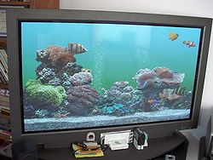
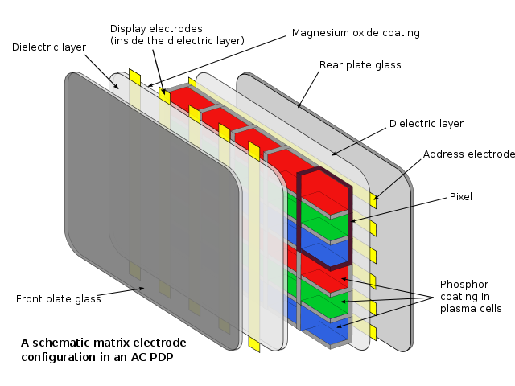
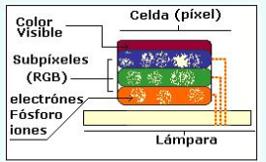
Monitores -Plasma
Notes:
Una pantalla de plasma (PDP: plasma display panel) es un dispositivo de pantalla plana habitualmente usada en televisores de gran formato (de 37 a 70 pulgadas). También hoy en día es utilizado en televisores de pequeños formatos, como 22, 26 y 32 pulgadas. Una desventaja de este tipo de pantallas en grandes formatos, como 42, 45, 50, y hasta 70 pulgadas, es la alta cantidad de calor que emanan, lo que no es muy agradable para un usuario que guste de largas horas de televisión o videojuegos. Consta de muchas celdas diminutas situadas entre dos paneles de cristal que contienen una mezcla de gases nobles (neón y xenón). El gas en las celdas se convierte eléctricamente en plasma, el cual provoca que una substancia fosforescente (que no es fósforo) pueda emitir luz.
Las pantallas de plasma son brillantes (1000 lux o más por módulo), tienen una amplia gama de colores y pueden fabricarse en tamaños bastante grandes, hasta 262 cm de diagonal. Tienen una luminancia muy baja a nivel de negros, creando un negro que resulta más deseable para ver películas. Esta pantalla sólo tiene cerca de 6 cm de grosor y su tamaño total (incluyendo la electrónica) es menor de 10 cm. Los plasmas usan tanta energía por metro cuadrado como los televisores CRT o AMLCD. El consumo eléctrico puede variar en gran medida dependiendo de qué se esté viendo en él. Las escenas brillantes (como un partido de fútbol) necesitarán una mayor energía que las escenas oscuras (como una escena nocturna de una película). Las medidas nominales indican 400 vatios para una pantalla de 50 pulgadas. Los modelos relativamente recientes consumen entre 220 y 310 vatios para televisores de 50 pulgadas cuando se está utilizando en modo cine. La mayoría de las pantallas están configuradas con el modo «tienda» por defecto, y consumen como mínimo el doble de energía que con una configuración más cómoda para el hogar.
El tiempo de vida de la última generación de pantallas de plasma está estimado en unas 100.000 horas (o 30 años a 8 horas de uso por día) de tiempo real de visionado; sin embargo, se han producido televisores de plasma que han reducido el consumo de energía y han alargado la vida útil del televisor. En concreto, éste es el tiempo de vida medio estimado para la pantalla, el momento en el que la imagen se ha degradado hasta la mitad de su brillo original. Se puede seguir usando pero se considera el final de la vida funcional del aparato.
Los competidores incluyen LCD, CRT, OLED, AMLCD, DLP, SED-tv, etc. La principal ventaja de la tecnología del plasma es que pantallas muy grandes pueden ser fabricadas usando materiales extremadamente delgados. Ya que cada píxel es iluminado individualmente, la imagen es muy brillante y posee un gran ángulo de visión
Detalles funcionales
Los gases xenón y neón en un televisor de plasma están contenidos en cientos de miles de celdas diminutas entre dos pantallas de cristal. Los electrodos también se encuentran «emparedados» entre los dos cristales, en la parte frontal y posterior de las celdas. Ciertos electrodos se ubican detrás de las celdas, a lo largo del panel de cristal trasero, y otros electrodos, que están rodeados por un material aislante dieléctrico y cubiertos por una capa protectora de óxido de magnesio, están ubicados en frente de la celda, a lo largo del panel de cristal frontal. El circuito carga los electrodos que se cruzan creando diferencia de voltaje entre la parte trasera y la frontal, y provocan que el gas se ionice y forme el plasma. Posteriormente, los iones del gas corren hacia los electrodos, donde colisionan emitiendo fotones
Ventajas de las plasma frente a las LCD
Mayor ángulo de visión.
Ausencia de tiempo de respuesta, lo que evita el efecto «estela» o «efecto fantasma» que se produce en ciertos LCD debido a altos tiempos de refresco (mayores a 12 ms).
No contiene mercurio, a diferencia de las pantallas LCD.
Colores más suaves al ojo humano.
Mayor número de colores y más reales.
Contraste altísimo
[editar] Ventajas de las LCD frente a las de plasma
El coste de fabricación de los monitores de plasma es superior al de las pantallas LCD, este coste de fabricación no afecta tanto al PVP como al margen de ganancia de las tiendas, de ahí que muchas veces las grandes superficies no suelan trabajar con ellas, en beneficio de los de LCD.
Consumo eléctrico: un televisor con pantalla de plasma grande puede consumir hasta un 30% más de electricidad que un televisor LCD. No obstante, los nuevos plasmas tienen consumos muy razonables, del orden de los 140 W para un tamaño de 42".
Efecto de "pantalla quemada": si la pantalla permanece encendida durante mucho tiempo mostrando imágenes estáticas (como logotipos o encabezados de noticias) es posible que la imagen quede fija o sobreescrita en la pantalla. Aunque este efecto está solucionado desde la octava generación (actualmente se encuentra en la undécima y este efecto ya no se reproduce).

Slide 27
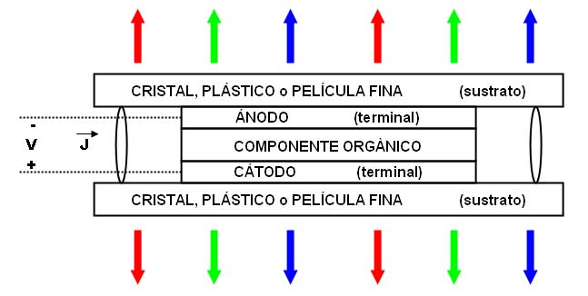
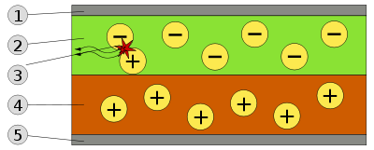
Monitores - Amoled
Principio de funcionamiento de OLED: 1. Cátodo (-),
2. Capa de emisión,
3. Emisión de radiación (luz),
4 . Capa de conducción,
5. Ánodo (+).
Notes:
AMOLED es el acrónimo de Active Matrix OLED («OLED de matriz activa») y es una tecnología de representación con una importancia al alza debido a su utilización en dispositivos móviles, como los teléfonos móviles.
OLED se refiere a un tipo específico de tecnología, unos dispositivos ultradelgados y ultrabrillantes que no requieren ningún tipo de luz de fondo; sin embargo, AMOLED se refiere a la tecnología que permite dirigirnos a un pixel concreto.
El progreso que permite esta tecnología, se refleja en modelos superiores, más baratos y que consumen menos potencia de energía, por ejemplo, televisores.
Las variaciones de esta tecnología son Super AMOLED y Super AMOLED Plus. Recientemente se han presentado una variación de estas pantallas, denominadas HD Super Amoled,^{[1]} que incluyen una pantalla de 1280x800 pixeles, y una densidad de 285 puntos por pulgada. El primer dispositivo en portar estas pantallas se denominó Samsung Galaxy Note.
Explicación técnica
Un dispositivo OLED de matriz activa, consiste en un conjunto de píxeles OLED que se depositan o integran en una serie de transistores de película fina (TFT) para formar una matriz de píxeles, que se iluminan cuando han sido activados eléctricamente, controlados por los interruptores que regulan el flujo de corriente que se dirige a cada uno de los píxeles. El TFT continuamente regula la corriente que fluye por cada uno de los píxeles, para así caracterizar el píxel con el nivel de brillo que mostrará.
Generalmente esa corriente se controla mediante dos TFT por píxel, uno para empezar y parar de cargar el condensador, y el otro para proveer el nivel necesario de tensión al píxel para así crear una corriente de valor constante y poder evitar los picos de alta corriente que requiere un OLED pasivo para las operaciones en la matriz de píxeles.
Las pantallas de AMOLED se caracterizan en cuatro capas para el control de la imagen que muestra:
Capa del ánodo
Capa intermedia orgánica
Capa del cátodo
Capa que contiene toda la circuitería
Características
Los OLED de matriz activa y los de matriz pasiva tienen las mismas posibilidades para mostrar una frecuencia de cuadro concreta, sin embargo el AMOLED consume menos potencia de forma significativa.
Esta propiedad hace que los OLED de matriz activa sean especialmente útiles para dispositivos electrónicos donde el consumo de energía de la batería puede ser crítico y para pantallas con una diagonal que van desde 2 a 3 pulgadas.
Cuando se fuerza la pantalla doblándola con un ángulo mayor que el ángulo crítico que permite el dispositivo, se provoca una rotura en el sustrato de plástico, rotura que se propagará a través de todo el bus de la línea correspondiente. Esta rotura provoca en la pantalla que la línea o líneas afectadas muestren un parpadeo, falle toda la línea, falle una región entera o incluso el dispositivo entero.
Beneficios
Las pantallas AMOLED, fabricadas en sustratos plásticos flexibles, consiguen los siguientes beneficios:
Son muy delgadas y muy ligeras
Reforzados sistemas de protección de las roturas en el dispositivo
Consumo muy bajo de potencia, alta robustez con una calidad de imagen superior y un bajo coste en comparación con las actuales pantallas LCD.
Su robustez característica confiere a este dispositivo una enorme flexibilidad y posibilidad de incluso “enrollarlo”, aún estando activo, que se traduce en facilidad para su transporte o almacenamiento.
El elemento de matriz activa: tecnología TFT backplane
La tecnología del backplane del TFT es un elemento crucial para la fabricación de dispositivos AMOLED flexibles.
El proceso que se utiliza en los sustratos convencionales en los que se basan los TFT no se pueden utilizar con los sustratos de plástico flexibles que necesitamos, principalmente porque este proceso implicaría el no trabajar a temperaturas bajas, siendo este un límite necesario.
Para solucionar este problema, hoy en día existen principalmente dos tecnologías de fabricación del backplane del TFT utilizadas en los AMOLED: poly-Silicon (poly-Si) o amorphous-Silicon (a-Si).
Estas tecnologías ofrecen la posibilidad de fabricación de los backplanes de matriz activa a una baja temperatura (<150°C), insertándolos directamente en el sustrato de plástico flexible posibilitando la producción de pantallas AMOLED flexibles.
Un OLED está compuesto por dos finas capas orgánicas:
capa de emisión
y
capa deconducción
, en las cuales posee un ánodo y un cátodo. Estas capas están hechas demoléculas o polímeros que son los que conducen la electricidad.La elección de los materiales orgánicos y la estructura de las capas determinan lascaracterísticas de funcionamiento del dispositivo: color emitido, tiempo de vida y eficienciaenergética.
Principio de funcionamiento
1. Se aplica un voltaje a través del OLED de manera que el ánodo sea positivo respecto delcátodo. Esto causa una corriente de electrones que fluye en este sentido. Así, el cátodo daelectrones a la capa de emisión y el ánodo los sustrae de la capa de conducción.2. la capa de emisión comienza a cargarse negativamente (por exceso de electrones),mientras que la capa de conducción se carga con huecos (por carencia de electrones). Lasfuerzas electrostáticas atraen a los electrones y a los huecos, los unos con los otros, y se recombinan (en el sentido inverso de la carga no habría recombinación y el dispositivo nofuncionaría). Esto sucede más cerca de la capa de emisión, porque en los semiconductoresorgánicos los huecos se mueven más que los electrones (no ocurre así en lossemiconductores inorgánicos).La recombinación es el fenómeno en el que un átomo atrapa un electrón. Dicho electrónpasa de una capa energética mayor a otra menor, liberándose una energía igual a ladiferencia entre energías inicial y final, en forma de fotón.
Principio de funcionamiento de LED:
1. Cátodo (-)2. Capa de emisión3. Emisión de radiación (luz)4. Capa de conducción5. Ánodo (+)
Como funciona
1.
Como funcionanCuando se suministra corriente a un LED, los electrones se mueven a través del materialsemiconductor y algunos pasan a un estado energético más bajo. Durante el proceso, seemite la energía "excedente" en forma de luz. La longitud de onda (y, por lo tanto, el color)se puede ajustar utilizando diferentes materiales semiconductores y procesos demanufacturado distintos2.
como funciona un monitor redEl panel utiliza una hilera de diodos LED blancos que rodean la pantalla y un difusor colocado detrás de la matriz TFT se encarga de repartir la luz homogéneamente por toda lasuperficie.

Slide 28
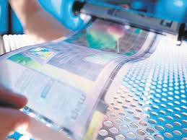
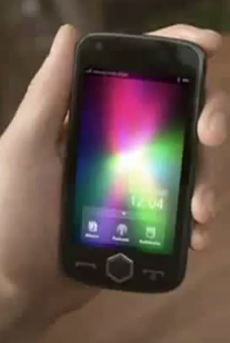
Monitores - Grafeno
Notes:
Un móvil que se dobla y se convierte en reloj o una tableta tan elástica como la goma. Así serán los aparatos del futuro gracias a los nuevos materiales que se cuecen en laboratorios. Según los investigadores, el grafeno, el siliceno (derivados del grafito y el silicio), los polímeros conductores o determinados óxidos de metales revolucionarán la electrónica de consumo, al permitir construir baterías flexibles, procesadores más rápidos y pantallas transparentes más finas que el papel. El belga Jan Genoe apuesta por ello. "En unos años podremos incluir microprocesadores de plástico y pantallas hasta en paquetes de galletas. Cogerás una, apretarás un botón en la caja y sabrás sus ingredientes y calorías", asegura. Genoe ha dirigido el equipo del instituto Imec de nanoelectrónica de Lovaina (Bélgica) que acaba de producir el primer microprocesador de plástico del mundo.
Ya se hacen chips 500 veces más pequeños que los de silicio, y más rápidos
Tiene una pega: es 1.000 veces más lento que un chip de silicio, el material que hoy alimenta las tripas de casi cualquier aparato. Pero compensa con dos grandes ventajas: "Se puede enrollar, es flexible y muy barato", dice Genoe, quien cree que determinados polímeros orgánicos servirán para diseñar tabletas plegables en cinco años. "Si a una pantalla flexible de este material se le añade en una esquina un chip de silicio de tres milímetros cuadrados, el problema de computación está solucionado".
Científicos de la Universidad de Aalto (Finlandia) y Nagoya (Japón) han obtenido procesadores de plástico y a bajo coste. Samsung, LG o Toshiba, que compiten por crear pantallas flexibles y transparentes, están interesados en su aplicación industrial. Samsung presentó a comienzos de año unos prototipos de pantallas Amoled flexibles, pero con un coste desorbitado.
Otro material de moda, el grafeno, podría acabar con el problema. Su obtención les valió el Nobel de Física el año pasado a los científicos Andre Geim y Konstantin Novoselov. En teoría, es el sustituto perfecto del silicio: permite crear microprocesadores de un átomo de espesor, 500 veces más pequeños que los de silicio y 10 veces más rápidos, de gran resistencia (el grafeno es carbono en estado puro, el material más resistente del planeta) y flexibles.
"Es el único material que se puede estirar hasta un 10% de forma reversible. Es decir, a diferencia de los plásticos, recupera su forma inicial", dice Francisco Guinea, profesor investigador del Instituto de Ciencia de los Materiales. Guinea cree que en los dos próximos años llegarán las primeras pantallas comerciales fabricadas de grafeno, aunque habrá que esperar cinco años para verlo en microelectrónica. IBM lo intenta. Junto con el Departamento de Defensa de EE UU, ha presentado un chip de grafeno un 55% más potente que una versión anterior. De momento, es para aplicaciones militares de identificación por radiofrecuencia (RFID).
"El problema, tanto en pantallas como en procesadores, es fabricar grafeno a escala industrial y a bajo coste", explica Guinea. Las pantallas táctiles actuales de los teléfonos inteligentes y tabletas se producen con óxido de indio y estaño, material escaso, caro y contaminante, por lo que el grafeno tiene las de ganar. Samsung produjo el año pasado un prototipo de pantalla transparente y flexible a partir de una lámina de grafeno de 63 centímetros de longitud.
La suerte de los gadgets de grafeno dependerá también de otro nuevo material rival: el siliceno. Investigadores del Instituto Japonés de Ciencia y Tecnología Avanzada (JAIST) lograron recientemente desarrollar láminas de silicio de un átomo sobre un soporte de cerámica. Es decir, el mismo grosor que el grafeno. Está por ver si las propiedades de conducción eléctrica, dureza, transparencia y flexibilidad superan a las del grafeno y, sobre todo, si será más fácil de obtener a escala industrial

